Slide 1
標題：XXXXXXXXXXX
指導老師： XXX 、YYYA
組員： XXX 、YYY、ZZZ、AAA
學校名
一、基本資料
海報尺寸為A1 大小 (59.4X84.1 cm)，每組僅限製作1張。(若有特殊需求，需要製作1張以上的海報，請於113/12/18號前先告知計畫助理紀小姐)
海報標題包含題目與組員資料，依序如下：
中文題目ＸＸＸＸＸＸ
指導老師 老師1、老師2
組員 組員1、組員2、組員3、組員4
所屬學校名
海報標題格式
字體大小範圍建議 70 pt〜75pt，最多不可超過兩行，置中對齊。字體請一律使用微軟正黑體(加粗)。
組員與指導老師姓名：字體大小範圍建議 36pt〜38pt，與標題一起置中對齊。字體一律使用微軟正黑體。
二、海報內容格式
委員將根據五個評分項目來進行評比，每個項目的權重分別為「議題創新」（15%）、「資料整理（15%）、「分析方法」（25%）、「結果貢獻」（25%）和「整體呈現」（20%）
議題創新：對研究主題的背景有深入的了解，能提出有趣的教育大數據創新分析或程式設計議題。
資料整理：資料的搜集、整理和清理是否系統且完備，確保資料的可信度和適用性。
分析方法：研究所使用的分析方法是否適切，能否有效解答研究問題，並考慮到可能的偏差和不確定性。
結果貢獻：研究結果的呈現是否清晰，並針對研究問題提供具體且有意義的見解與貢獻。
整體呈現：發表內容結構是否合理，現場表達是否清晰，圖表是否視覺化且易於理解。
海報格式建議參酌
建議上下左右側各留3-5公分白邊。
內容小標請使用微軟正黑體加粗，字體大小範圍建議40pt~44pt，字體顏色不限。
內文中文字體請使用微軟正黑體，英文請使用Times New Roman字型；字體大小範圍建議30pt~34pt ，字體顏色不限，建議以深色為主。
以中文或英文打字，繕打時採用橫式。行距建議設固定行高38~40pt。
圖表需以良好解析度呈現，可以列於文中或單獨呈現。列在文中者，請盡量靠近文中第一次提及的地方。
各圖、表請備說明內容，圖表的說明建議置於上方。圖、表說明文字建議使用20pt，新細明體(加粗)。
三、海報發表注意事項
海報將由執行單位進行輸出，請於113/12/18(三)-12/24(二)下午11時59分前請把檔案上傳至雲端 https://reurl.cc/my503A
雲端將於113/12/17號17點後開放上傳
檔案格式：請上傳原檔(ppt)+PDF檔
上傳注意事項：檔案上傳權限僅開放給第一聯絡人與第二聯絡人，請上傳至各組資料夾中，並把原檔與PDF檔一起上傳至新增資料夾中。
發表地點：海報將於成果發表當天張貼於本校英才校區寶成演藝廳一樓大廳，張貼時間僅於成果發表期間。
海報展示時間結束後，若發表組別想帶回海報，請於發表當天於服務台登記，並於成果發表結束後於服務台索取。若未要求索取，則由執行單位代為處理。

Slide 2

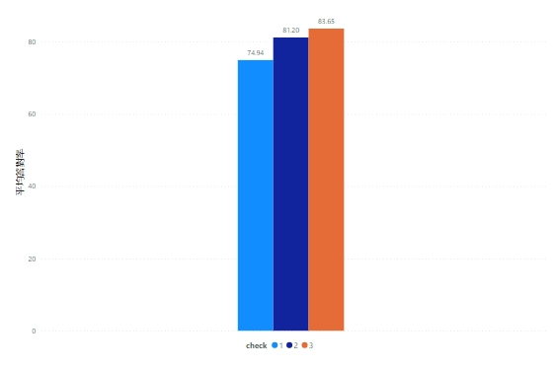
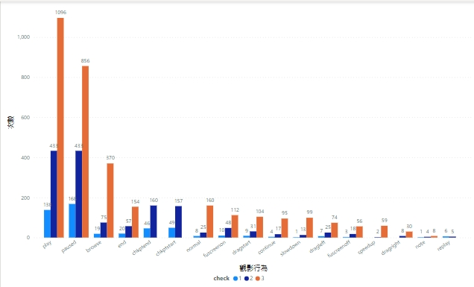
教育大數據期末發表海報範例 1
指導老師 / 王小名、蔡曉明
小組成員 / 方小明、林小銘、莊小鳴
國立臺中教育大學
一、研究議題與動機
教育資料科學的發展，在疫情的推動下，已成為世界趨勢，引領教育趨勢發展。聯合國教科文組織（United Nations Educationnel, Scientific and Cultural Organization）於2021年發表「人工智能與教育: 政策制定者指南 」報告書，明確指出在第四次工業革命（工業4.0）的全球趨勢下，世界各國運用大數據引導AI的發展，並促進學生的學習，不僅是未來趨勢，也需要跨學科的規劃以及跨部門的治理。教育工作者如何在合乎倫理、包容和公平的條件下，發覺人工智慧的潛力並促進教育發展，是各國皆刻正努力的目標。
二、研究問題
學習科學透過對於學習行為的理論化分析，建構了為數可觀的成就。重要的教育科技軟體公司發展了相當多應用資料探勘技術以及人工智慧的商業化模式。例如可汗學院，線上數位課程等。在教育上，則為運用知識結構本位的適性化測驗（knowledge-structure-based adaptive testing , KSAT），所發展的線上系統，逐漸受到重視。進一步發展適性教學、差異化教學以及個別化學習的智慧型教學系統（Intelligent Tutoring System, ITS ），更成為數位教育的發展趨勢（Pai, Kuo, Liao, & Liu, 2021）。
三、研究方法
本研究採用教育部大數據分析競賽的初賽資料，用 dp001 平臺的資料，刪除 dp002~dp004 平臺的資料。
為有效探討學生之觀影行為和學習成效，本研究刪除 dp001 平臺重複的資料及刪除 prac_score_rate 的 missing。然後再將影片檢核點答對情形及完成影片觀看進行轉換，分別分 3 組和 2 組。
圖1-1
影片檢核點作答結果對練習題作答正確率的關聯
圖1-2
影片檢核點作答結果對影片觀看完成率的關聯
四、研究成果
本校之課程規劃包含基礎、進階及實務課程等三階段規劃。在基礎課程中，首先以「資料科學在教育上應用」作為學生學習大數據分析的基石。其次，對於考量本校之學生學習特性，在課程規劃上，將依據課程屬性區分為兩個專長次學程。
五、參考文獻
高瑜璟（2006）。數位學習－學習的新趨勢。網路社會學通訊期刊，57，22。
楊肅健、郭伯臣、林秋斌(2021)。知識結構的電腦化適性診斷測驗數位學習平臺應用於國小數學補救教學成效之 研究。數位學習科技，13 (1)，23-48。

